Slide 1
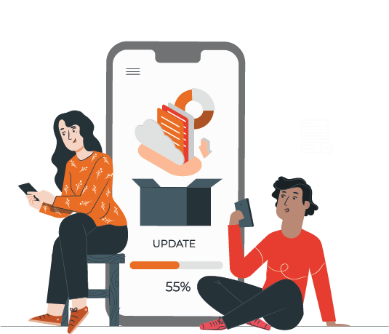
PLAN COMÚN | NIVEL 3° MEDIO
MÓDULO 6
APLICACIONES INFORMÁTICAS
PARA LA GESTIÓN ADMINISTRATIVA
  En estos documentos se utilizarán de manera inclusiva términos como: el estudiante, el docente, el compañero u otras palabras equivalentes y sus respectivos plurales, es decir, con ellas, se hace referencia tanto a hombres como a mujeres.

Slide 2

MÓDULO 6 | APLICACIONES INFORMÁTICAS PARA LA GESTIÓN ADMINISTRATIVA
ACTIVIDAD 14
FILTROS DE DATOS, TABLA Y GRÁFICO DINÁMICO

Slide 3





OBJETIVO DE APRENDIZAJE
APRENDIZAJE ESPERADO
CRITERIOS DE EVALUACIÓN
OA 6
Utilizar los equipos y herramientas tecnológicas en la gestión administrativa, considerando un uso eficiente de la energía, de los materiales y los insumos.
OA Genérico
B - C - H
3 Maneja a nivel intermedio software de propósito general para desarrollar las tareas administrativas con eficiencia y eficacia.
3.2 Diseña informes, planillas de cálculo y bases de datos con el programa Excel, de acuerdo a requerimientos específicos de calidad y tiempo.
Manejar filtros de datos, tabalas y gráficos dinamicos para presentar reportes de información de acuerdo a requerimientos de la organización.

Slide 4

RECORDEMOS
¿QUÉ APRENDIMOS LA ACTIVIDAD ANTERIOR?
GRÁFICOS
Insertamos Gráficos:
CIRCULAR.
BARRAS.
COLUMNAS.
1

Slide 5

ACTIVIDAD DE CONOCIMIENTOS PREVIOS
Para recordar los aprendizajes trabajados en la actividad anterior, te invitamos a desarrollar la “Actividad 13 de Conocimientos Previos” que consiste en comparar gráficamente los costos totales de cotizaciones de prestamos de 2 millones de pesos en diferentes instituciones financieras.

Slide 6
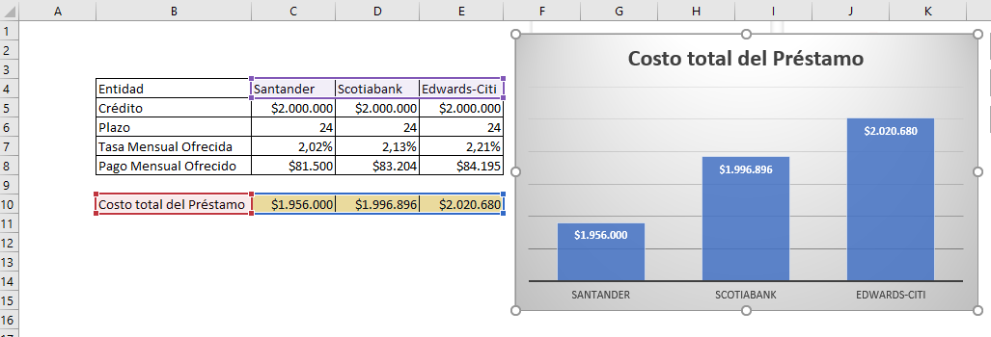
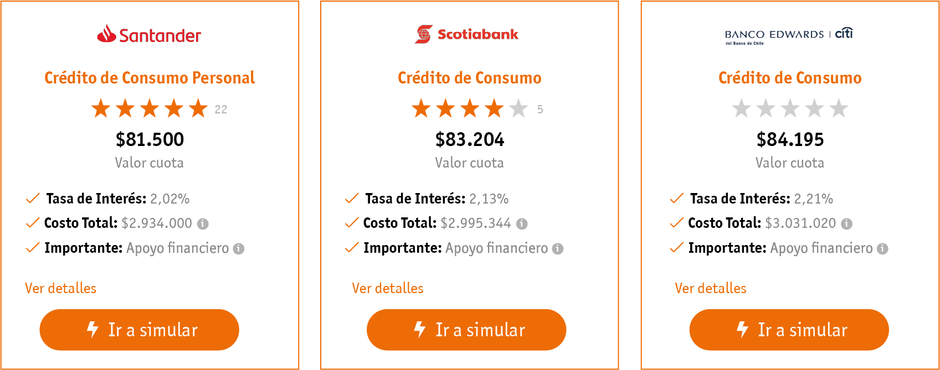
ACTIVIDAD DE CONOCIMIENTOS PREVIOS
Comparando resultados.
¡Muy bien!
Te invitamos a profundizar revisando
la siguiente presentación

Slide 7

14
MENÚ DE LA ACTIVIDAD
FILTROS DE DATOS, TABLA Y GRÁFICO DINÁMICO
Al término de la actividad estarás en condiciones de:
1
Aplicar filtro de datos.
Generar tablas dinámicas.
Insertar gráficos dinámicos.

Slide 8
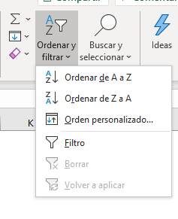
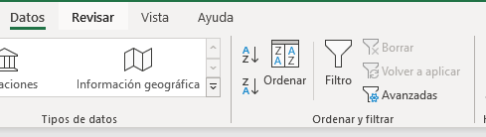

FILTROS DE DATOS
Los filtros en Excel, se utilizan con operadores de comparación integrados, como "mayor que" y "10 mejores" para mostrar los datos que se desea y ocultar el resto. Una vez que filtre los datos en un rango de celdas o una tabla, se puede volver a aplicar un filtro para obtener resultados actualizados o borrar un filtro para volver a mostrar todos los datos.
Esta es una funcionalidad que encontramos en el Menú de Datos y de Inicio.

Slide 9
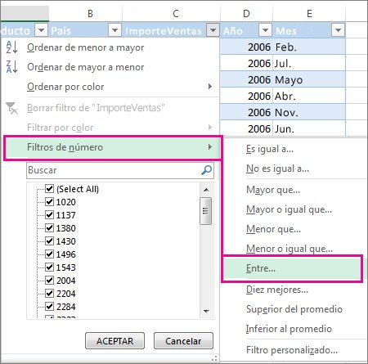
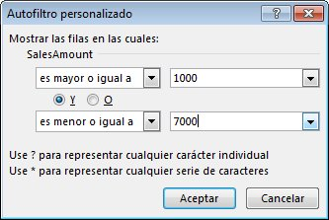
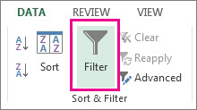
CÓMO APLICAR FILTRO DE DATOS
Seleccione cualquier celda del rango.
Seleccione filtro > de datos.
Seleccione la flecha del encabezado de columna.
Seleccione filtros de texto o filtros de número y, a continuación, seleccione una comparación, como entre.
Escriba los criterios de filtro y seleccione Aceptar.
4
5
2
3

Slide 10

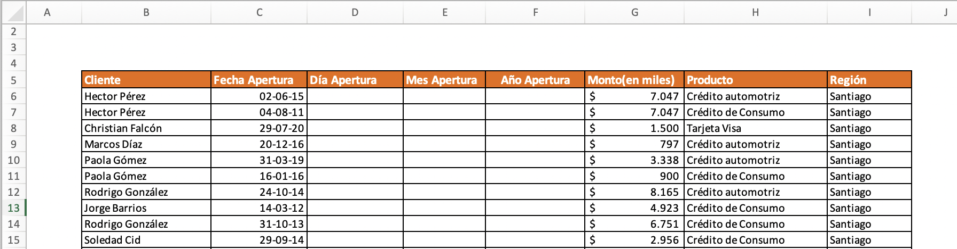
EJERCICIO DE FILTRO
Abra el archivo “EjercicioFiltro.xlsx” entregado por su docente.
Complete las columnas Día, Mes y Año de la planilla utilizando funciones de Fecha.
Aplique la opción de Filtro y seleccione lo siguiente:
Personas con Montos entre 2000 y 3000.
Que además tengan deudas en los meses entre abril y julio.

Slide 11
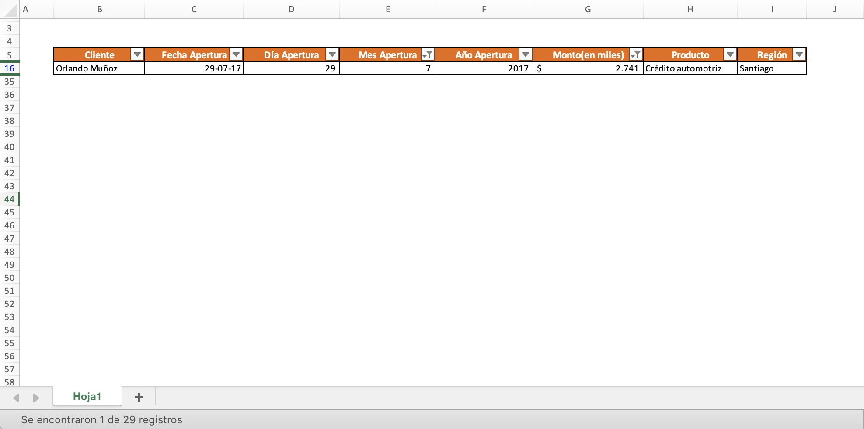
VEAMOS RESULTADOS
El resultado después de aplicar los filtros es un solo cliente. Número que se puede leer en la barra de estados (abajo).

Slide 12
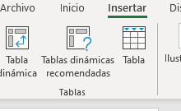

TABLAS Y GRÁFICOS DINÁMICOS
Una Tabla Dinámica se puede usar para resumir, analizar, explorar y presentar datos de resumen. Los gráficos dinámicos complementan a las tablas dinámicas al agregar visualizaciones a los datos de resumen en una tabla dinámica y le permiten ver fácilmente comparaciones, patrones y tendencias.
Tanto las tablas dinámicas como los gráficos dinámicos le permiten tomar decisiones informadas sobre datos críticos de una empresa.
Las tablas Dinámicas están en el Menú Insertar.

Slide 13
TABLAS Y GRÁFICOS DINÁMICOS
Una tabla dinámica es una forma interactiva de resumir rápidamente grandes volúmenes de datos. Puede usar una tabla dinámica para analizar datos numéricos con mayor detalle y para responder a preguntas imprevistas sobre los datos.
Las tablas dinámicas están especialmente diseñadas para:
Consultar grandes cantidades de datos de muchas formas sencillas.
Obtener sub totales y sumas de datos numéricos, resumir datos por categorías y sub categorías, y crear cálculos y fórmulas personalizadas.
Expandir y contraer los niveles de datos para destacar los resultados y profundizar en los detalles de los datos de resumen de las áreas de interés.
Trasladar filas a columnas o columnas a filas (o "pivotar") para ver diferentes resúmenes de los datos de origen.
Filtrar, ordenar y agrupar los subconjuntos de datos más útiles e interesantes, así como darles formato de forma condicional, para que pueda centrarse en la información que desee.
Presentar informes en línea o impresos concisos, atractivos y anotados.

Slide 14
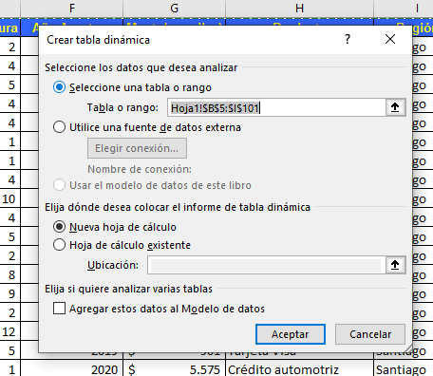

VEAMOS UN EJERCICIO COMO EJEMPLO
Abra el archivo “EjercicioTablaDinamica.xlsx” entregado por su docente.
Inserta tabla Dinámica. La Tabla Dinámica (TD) muestra un menú para indicar el origen de los datos, la ubicación de la Tabla Dinámica (estos aspectos son los básicos).
Al presionar aceptar se crea una nueva hoja (en este caso) con la Base estructural de la TD.

Slide 15
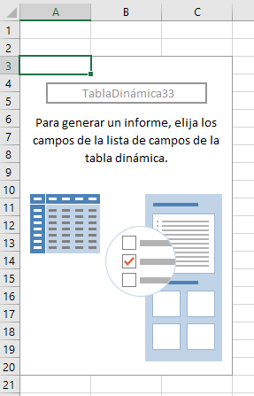
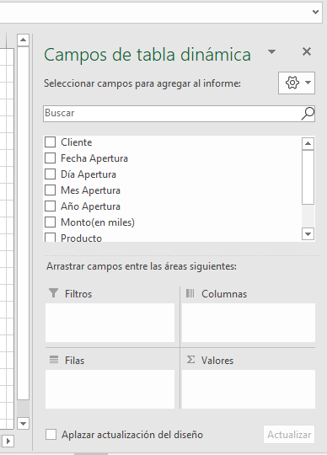
VEAMOS UN EJERCICIO COMO EJEMPLO
Por un lado está el esquema de la TD que Excel muestra como reporte o informe. A la derecha se verán los Campos de la TD que se han de trabajar.
Es importante destacar que las TD poseen 4 áreas para complementar los reportes. “Filtros”, “Filas” y “Columnas” se arrastran a estas áreas todo lo que pueda ir como “Rótulo” y el área “Valores” contendrá todo campo que queramos Contar, Sumar, Promediar, Mayor Valor, etc.

Slide 16
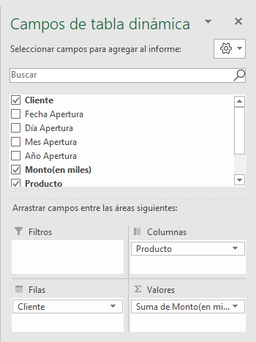

EJEMPLO TD
Se requiere un reporte que muestre los montos de cada crédito de todos los clientes.

Slide 17
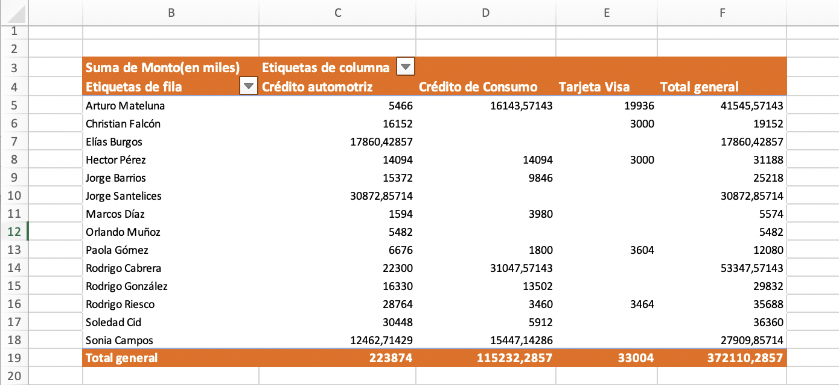
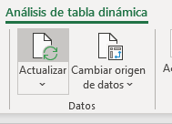
EJEMPLO TD
Observa que cuando se selecciona el campo en el Cuadro de Campos de la derecha, de inmediato se va elaborando el reporte. Considera que si el campo es del tipo numérico, entonces Excel asumirá que es un valor para calcular. Por ejemplo los años al clicarlos caerían en el área de valores, para evitar esto, debes arrastrar el campo hacia la zona requerida.
Una observación importante con respecto a la TD, como fueron creadas para mostrar reportes de grandes volúmenes de datos, si existe un cambio en alguna celda de la tabla de origen, esta no se actualiza en la TD ni en el Gráfico Dinámico, por lo tanto se debe presionar el Botón “Actualizar”.

Slide 18
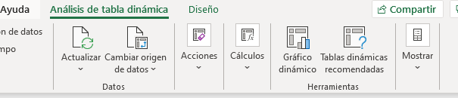
GRÁFICO DINÁMICO
Así como se pueden elaborar gráficos “normales”, existe el gráfico dinámico que depende directamente de una TD.
La diferencia o ventaja es que trabaja una estructura de mayor conveniencia en cuando a la visualización de los datos graficados.
En el Menú “Análisis de tabla dinámica”, que sale cuando hemos seleccionado la TD, se encuentran las opciones entre las cuales está el Gráfico Dinámico.

Slide 19
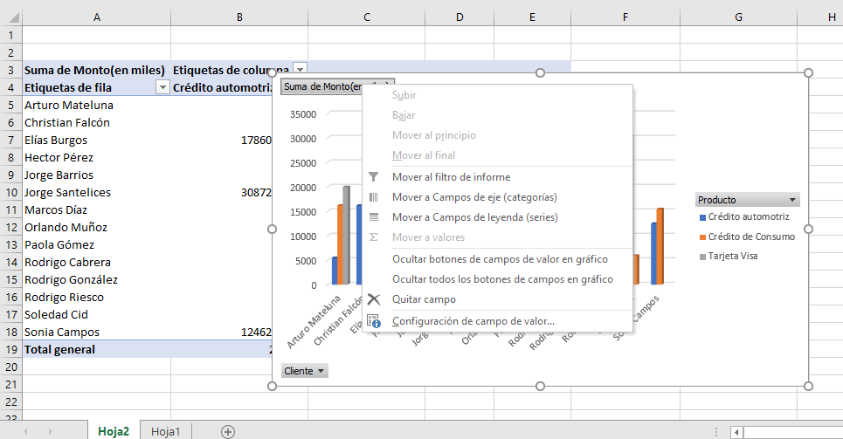
GRÁFICO DINÁMICO
El gráfico dinámico es similar a un Gráfico normal, pero maneja más campos en sus secciones. Si no queremos que se vean los campos de la TD, se selecciona la opción de ocultarlos.

Slide 20

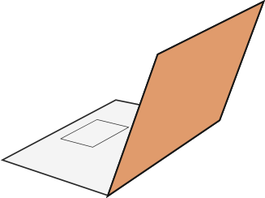

REVISEMOS
14
¿CUÁNTO APRENDIMOS?
FILTROS DE DATOS, TABLA Y GRÁFICO DINÁMICO
Para revisar los temas trabajados durante el desarrollo de la presentación, te invitamos a realizar Actividad 14 Cuanto Aprendimos.
Descarga la planilla de cálculo “cuantoaprendimos14.xlsx”.
¡Ahora realizaremos una actividad que resume todo lo que hemos visto! ¡Atentos!

Slide 21

REVISEMOS
¡VEAMOS EL SIGUIENTE VIDEO!
14
Para complementar lo que se puede realizar en una Tabla Dinámica, abre el siguiente video:
Cómo realizar una TABLA DINÁMICA
¡Muy bien!
Ahora practiquemos…

Slide 22






ANTES DE COMENZAR A TRABAJAR
TOMA LAS SIGUIENTES PRECAUCIONES
Cuida tus claves de acceso.
Resguarda la confidencialidad de la información.
Cuidado con los dispositivos externos, asegura la información instalando antivirus.
Se riguroso y ordenado con los antecedentes que manejas.
Realiza trabajo en equipo con respeto en tus opiniones,
escucha a los demás.

Slide 23

¡PRACTIQUEMOS!
14
ACTIVIDAD PRÁCTICA
FILTROS DE DATOS, TABLA Y GRÁFICO DINÁMICO
Ahora realizaremos una actividad práctica. Descarga el archivo de la Actividad Práctica Nº14, y sigue las instrucciones señaladas.
¡Éxito!
ción

Slide 24


ANTES DE TERMINAR:
TICKET DE SALIDA
FILTROS DE DATOS, TABLA Y GRÁFICO DINÁMICO
¡No olvides contestar la Autoevaluación y
entregar el Ticket de Salida!
¡Hasta la próxima!

